Slide 1
Disciplina Programação Web
Introdução ao ambiente Web
Introdução ao HTML
Utilizando o CSS
Introdução à programação com JavaScript
Linguagem PHP
Manipulação de requisições HTTP
Manipulação de páginas, cookies e sessões
Validação e higienização
Modelos de interação e separação de páginas
Acesso e manipulação de banco de dados
Geração de páginas com dados consultados

Slide 2
Introdução ao ambiente web
Introdução à Web
Introdução à Web é uma série concisa que apresenta os aspectos práticos do desenvolvimento web. É necessário configurar as ferramentas necessárias para construir uma página web simples e publicará seu próprio código.
O primeiro website
É muito trabalhoso criar um site profissional, então se você é um iniciante em desenvolvimento web, nós encorajamos você a começar pequeno. Você não vai construir outro Facebook imediatamente, mas não é difícil colocar seu próprio site online, então vamos começar por aí.

Slide 3
Introdução ao ambiente web
Os programas básicos
Quando se trata de ferramentas para construir um site, há muito a se escolher. Se você está começando, pode ficar confuso com a variedade de editores de código, frameworks e ferramentas de teste existentes.
Como será o seu site?
Antes de começar a escrever o código do seu site, você deve planejá-lo primeiro. Quais informações você vai disponibilizar? Quais fontes e cores você irá usar? Quais métodos simples que você pode seguir para planejar o conteúdo e design do seu site?
Lidando com arquivos
Um site consiste em muitos arquivos: conteúdo de texto, código, folhas de estilo, conteúdo de mídia etc. Ao criar um site, você precisa reunir esses arquivos em uma estrutura que faça sentido e garantir que eles possam se conectar. Como configurar uma estrutura de arquivos para o seu site ? Quais problemas você deve estar ciente?

Slide 4
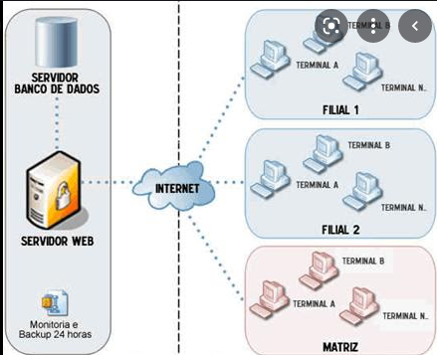
Introdução ao HTML
Linguagem de Marcação de Hypertexto (HTML - Hypertext Markup Language) é o código que você usa para estruturar seu conteúdo web, dando significado e propósito.
Tem o objetivo de formatar textos através de marcações especiais denominadas tags, para que possam ser exibidos de forma conveniente pelos clientes Web, também denominados navegadores ou browsers. Além disso, esta linguagem de marcação possibilita a interligação entre páginas da Web, criando assim documentos com o conceito de hipertexto

Slide 5
Introdução ao HTML
Características básicas da linguagem HTML:
Documentos HTML são arquivos de texto escritos em ASCII
O HTML não faz diferença entre letras maiúsculas e minúsculas em suas marcações, ou seja, não é “case sensitive”
Nem todas as marcações e seus correspondentes recursos são suportados por qualquer navegador.
Quando um cliente Web não entende uma marcação, ele simplesmente a ignora.
Arquivos HTML podem possuir as extensões `html' ou `htm'. A primeira é normalmente utilizada em sistemas UNIX e a segunda em sistemas Windows. Os Browsers são capazes de exibir documentos com ambas as extensões.

Slide 6
Introdução ao HTML
Tags ou marcações HTML
A linguagem HTML pertence a uma classe de linguagens de programação conhecida como “Tag Languages”, ou simplesmente Linguagem de Marcação.
Neste tipo de linguagem, os comandos são escritos em forma de marcações denominadas tags.
De um modo geral, as tags aparecem em pares, delimitando o texto a ser formatado.
A tag que abre o campo de atuação de um comando pode ser identificada pelos sinais <$>, enquanto a que encerra este campo de atuação possui os sinais </$>.
Há exceções a esse funcionamento de paridade das tags, onde a marcação não necessitará de sua correspondente . Além do comando propriamente dito, uma tag pode conter seus parâmetros. Parâmetros

Slide 7
Introdução ao HTML
Estrutura de um documento HTML
<HTML>
<HEAD>
<TITLE>Primeiro exemplo</TITLE>
</HEAD>
<BODY> Ola Mundo!
</BODY>
</HTML>
A estrutura principal de um documento HTML possui duas partes básicas: o cabeçalho e o corpo do programa. Todo documento deve ser iniciado com a marcação <HTML> e finalizado com </HTML>. Este par de tags é essencial.
A área do cabeçalho, embora muito conveniente, é opcional e delimitada pelas marcações <HEAD> e </HEAD> . Entre estas tags pode ser definido o título da página, através das marcações <TITLE> e </TITLE> . O título especificado será exibido na barra de título do Browser. A maioria dos comandos HTML será colocada na área do corpo do programa, que é delimitada pelas marcações <BODY> e </BODY> Ola mundo!

Slide 8
Introdução ao HTML
Criando, abrindo e manipulando documentos HTML Documentos HTML podem ser criados em qualquer editor de texto visual (nos quais a visualização do arquivo não depende de compilação de código), tais como Bloco de Notas, VI, emacs, etc. Além dos editores específicos para várias plataformas, existem conversores de diversos formatos, por exemplo de *.doc para *.html.
Códigos especiais de caracteres
Existem dois tipos de códigos especiais que permitem inserir qualquer caractere numa página HTML, mesmo que ele não esteja presente no teclado. Estes códigos são especificados pela norma ISO-Latin-1 ou a partir de uma identidade HTML. A norma ISO utiliza um código composto pelo caractere `&' seguido do símbolo `#' e de uma combinação de números, sendo terminado com `;'. Já a identidade HTML usa o caractere `&' seguido de uma palavra que identifica o símbolo e de `;'.

Slide 9
Introdução ao HTML
Uniform Resource Locator
A abreviação URL corresponde à nomenclatura Uniform Resource Locator (localizador universal de recursos), utilizada pela Internet para indicar o endereço de um documento. Saber especificar corretamente uma URL é imprescindível para utilizar adequadamente muitos comandos da linguagem HTML.
Uma URL deve conter três partes: o protocolo do documento, o endereço do servidor e a localização do arquivo.
Sintaxe: protocolo://servidor/nome do arquivo.
Onde:
protocolo - É o tipo de protocolo de comunicação que deve ser usado. servidor - É o nome do servidor que será acessado.
nome do arquivo - É o nome do documento que será acessado.

Slide 10
Introdução ao HTML
Como protocolos, podem ser usados:
HTTP - É um servidor da World Wide Web que contém documentos no formato `HTTP' e que significa HyperText Transfer Protocol.
GOPHER - É um servidor composto por menus e diretórios com informações sobre arquivos e dados.
FTP - É uma abreviação de File Transfer Protocol.
Telnet - Este protocolo inicia uma sessão para se conectar remotamente a outro computador.
WAIS - Wide Area Indexed Server é um local onde documentos estão disponíveis em formato especial de pesquisa.
File - Indica que o documento está no micro ou na rede local.

Slide 11
HTML- Tags
Os principais comandos de estilo de texto são:
Negrito - Aplica o estilo negrito. Sintaxe:<B> texto </B>
Itálico - Aplica o estilo itálico. Sintaxe:<I> texto </I>
Sublinhado - Aplica o estilo sublinhado. Sintaxe: <U>texto</U>
Strong - Similar ao negrito. Sintaxe: <STRONG>texto</STRONG>
Typewriter - Deixa o texto com espaçamento regular. Sintaxe: <TT>texto </TT>
Big - Aumenta a fonte e aplica o estilo negrito. Sintaxe: <BIG>texto </BIG>
Small - Reduz a fonte. Sintaxe: <SMALL>texto</SMALL>
Sobrescrito - Eleva o texto e diminui seu corpo. Sintaxe:<SUP> ^{texto} </SUP>
Subscrito - Rebaixa o texto e diminui seu corpo. Sintaxe:<SUB> _{texto} </SUB>
Pulsante - Faz com que o texto pisque. Este efeito não funciona em todos os Browsers.
Sintaxe: <BLINK>texto</BLINK>

Slide 12
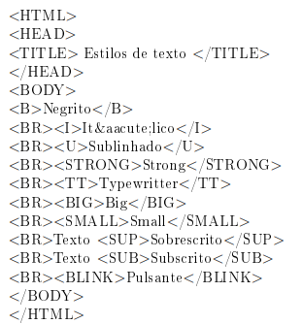
HTML- Tags
O exemplo a seguir mostra todos estes efeitos. Digite-o e salve-o como `estilo.html'

Slide 13
HTML - Conceitos Importantes
Alguns conceitos são importantes e necessários para a nossa compreensão:
W3C: Significa World Wide Web Consortium, uma organização internacional que estabelece as normas para a Web (Web Standards). Desenvolve protocolos e diretrizes para levar a Web ao seu potencial máximo, sempre crescente. Na construção de sites recomenda usar marcação semântica, códigos estruturados e separar apresentação de marcação e comportamento
XHTML: Significa Extensible HyperText Markup Language, uma linguagem de marcação com os mesmos elementos da linguagem HTML, mas com formatação mais rigorosa e estruturada. Por exemplo, as tags devem ser em letras minúsculas, devem estar todas aninhadas, tags de fechamento devem sempre ser usadas, mesmo para elementos vazios (exemplo: ). A sintaxe deve estar correta. Em HTML um navegador (browser) procura resolver os erros de marcação (sintaxe), mas diferentes navegadores podem exibir as páginas de diferentes modos. Em XHTML não são admitidos esses erros. O padrão tem que estar de acordo com as recomendações para XML 1.0.

Slide 14
HTML - Conceitos Importantes
XML Significa Extensible Markup Language, uma linguagem de marcação em que é possível definir ou criar os próprios elementos de marcação (tags), por isso, é expansível. Por dar preferência ao uso de “elementos” em vez de “atributos” sua codificação é mais clara, organizada e legível e os dados tornam-se mais fáceis para separação e armazenamento. Um documento XML é apresentado de forma simples, com raiz (elemento principal) e elementos filho codificados em cores, um sinal de mais (+) ou menos (-) no canto superior esquerdo, ou ainda, um triângulo para baixo (▼) ou um triângulo para o lado (►) no canto superior esquerdo, dependendo do navegador utilizado. Não há formatação, a menos que se utilize estilo CSS. Por que um documento XML é apresentado desta forma? Porque tags podem ser criadas ou “inventadas” .

Slide 15
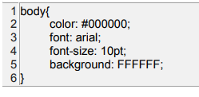
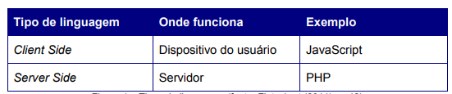
HTML - Conceitos Importantes
CSS Significa Cascading Style Sheets – Folha de Estilo em Cascata, uma linguagem de estilo utilizada para a construção de layout com definições de cores e fontes para formatação e apresentação dos dados de uma página web
JavaScript É uma linguagem de programação interpretada que funciona no navegador (client side ou front-end), sem passar pelo servidor (server side ou back-end), e é utilizada para dar ao usuário interatividade

Slide 16
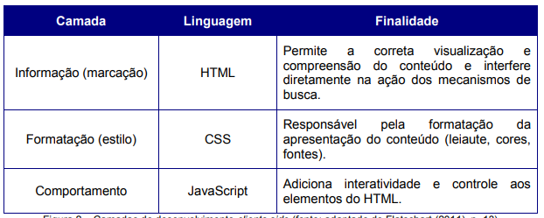
HTML - Conceitos Importantes
Desenvolvimento em Camadas
O desenvolvimento Client Side em camadas possibilita modularização e independência na programação web.
As três camadas são: informação (ou marcação ou conteúdo), formatação (ou estilo) e comportamento.

Slide 17
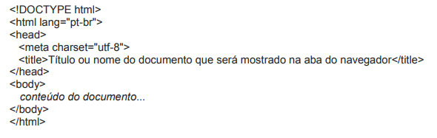
HTML
A linguagem HTML5 traz novas tags, modifica algumas e retira totalmente outras. Uma de suas principais propostas é o de enriquecer o conteúdo semântico dos documentos da web e, além disso, eliminar o uso de plug-ins (como Flash, SilverLight). No entanto, a estrutura básica da linguagem HTML5 continua sendo a mesma das versões anteriores, com exceção na escrita do Doctype que foi simplificada. A estrutura básica de um documento HTML5 é composta por:
uso de marcação de comentários : <!-- e -->
Lang=“pt-br” Setar o idioma em português
Meta charset=UTF-8 Utilizar o padrão de caracteres Unicode UTF-8

Slide 18
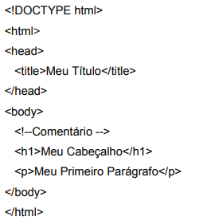
HTML
EXERCÍCIOS:
Para os exercícios utilize o editor Notepad (padrão do Windows), Notepad2 ou Notepad++ (ambos gratuitos, com sintaxe destacada para html), ou ainda um editor de sua preferência, desde que TXT.
Salve o arquivo com a extensão .html (ou .htm), na subpasta HTML.
1) Digite o código abaixo, salve como exerc1.html e execute-o no navegador.

Slide 19
HTML
2) Faça um doc em html5 cujo título da página seja “Aula de HTML”, coloque um comentário com a data de hoje e no corpo da página apareça seus dados pessoais como nome, número, turma, nome dos cloegas de turma.
Setar o idioma em português
Utilizar o padrão de caracteres Unicode UTF-8
Utilize os recursos de negrito e itálico para escrever o nome dos colegas

Slide 20
HTML
Elementos em Bloco (block) e em Linha (inline):
Um navegador renderiza os elementos HTML em dois tipos de conteúdos: em blocos e em linha. Um elemento em bloco ocupa uma linha inteira ou mais da página e descreve um agrupamento que pode ser visível ou não. Pode conter outros elementos em bloco dentro dele e quaisquer elementos em linha. Exemplos de elementos de bloco:
Um elemento em linha geralmente marca apenas o espaço que o elemento necessita e aparece em pequenos trechos de texto dentro de blocos, ou não, e pode incluir outros elementos em linha. Exemplos de elementos em linha:

Slide 21
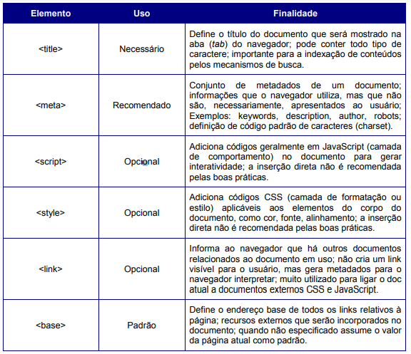
Cabeçalho – HEAD- metadados O elemento head oferece informações ao navegador e aos mecanismos de busca. Se pensarmos que publicar conteúdos na rede é um processo relativamente simples, temos que nos conscientizar que controlar e acessar esta informação não seja assim tão fácil. Utilizar elementos que proporcionem recursos para a busca otimiza este processo. No escopo deste elemento podemos inserir outros elementos, que são: title, meta, script, style, link e base.

Slide 22
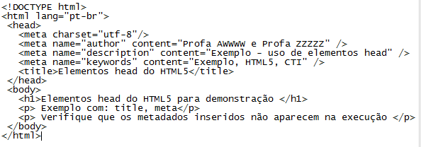
HTML
Algumas considerações:
A etiqueta “author” apresenta a identificação de responsabilidade intelectual pelo conteúdo.
A etiqueta “description” fornece uma indicação do conteúdo da página, quando do resultado de pesquisa realizada por um mecanismo de busca. Pode ser uma palavra, frase ou parágrafo breve sobre o documento.
A etiqueta “keywords” apresenta relação de palavras-chaves apropriadas à descrição do conteúdo da página. Recomenda-se, também, a inclusão de sinônimos. Seu uso é importante por ser uma fonte utilizada pelos mecanismos de busca para indexação dos documentos digitais.

Slide 23

HTML
Paragrafo:
A marcação <P> é utilizada para definir o início de um novo parágrafo, deixando uma linha em branco entre este e o texto anterior.
O parâmetro ALIGN define o alinhamento do texto do parágrafo e pode assumir os valores `left', `right', `center' e `justify', correspondendo respectivamente aos alinhamentos à esquerda, à direita, ao centro e justificado. Se o parâmetro ALIGN não for especificado, por padrão o parágrafo será alinhado à esquerda.
Quebras de linha
A marcação <BR> faz uma quebra de linha sem acrescentar espaços. Não existe a marcação </BR>.

Slide 24
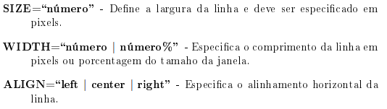
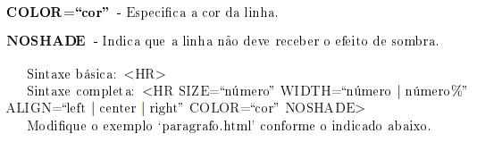
HTML
Linhas horizontais
A marcação <HR> insere uma linha divisória na posição onde for colocado.
Não existe </HR> a marcação . Os principais parâmetros deste comando são:

Slide 25
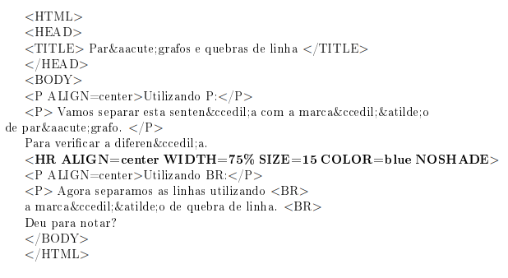
HTML
Exemplo: Digite o código abaixo, salve como exemplo4.html e execute-o no navegador.

Slide 26
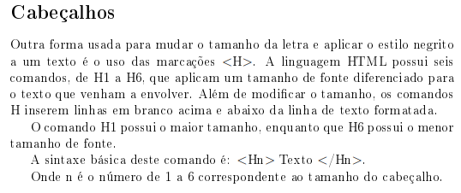
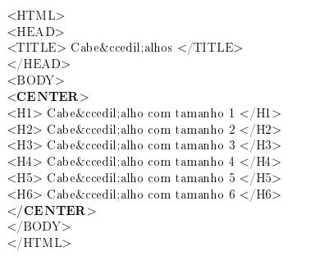
Digite-o salvando como `cabec.htm

Slide 27
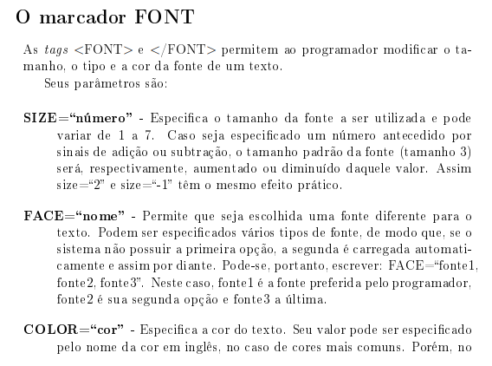

Slide 28
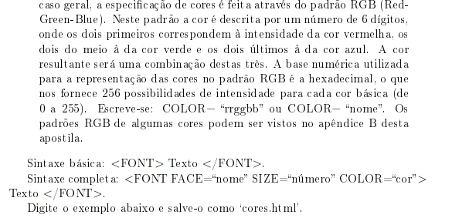
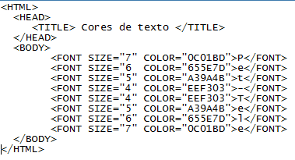

Slide 29
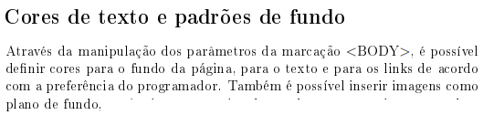
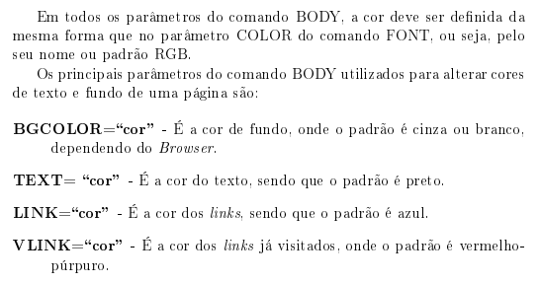

Slide 30
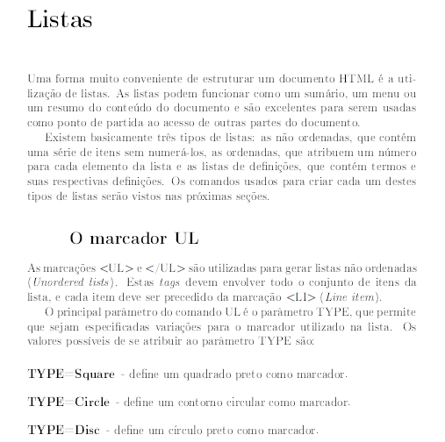

Slide 31
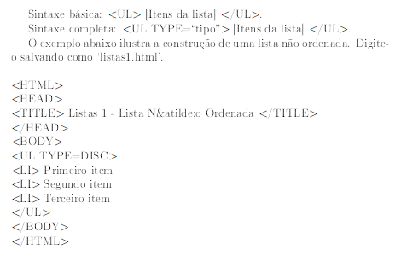

Slide 32
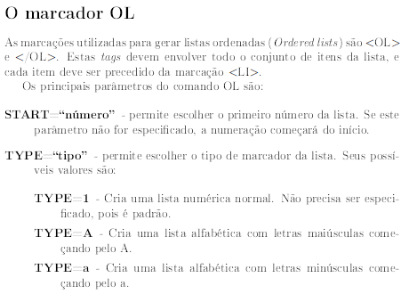

Slide 33
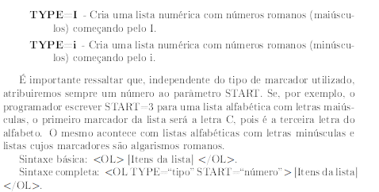
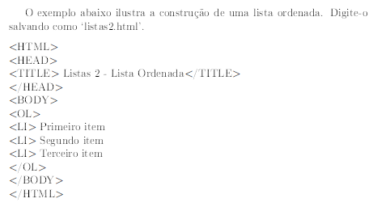

Slide 34
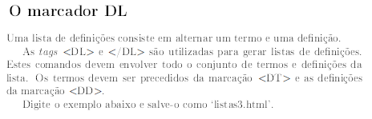
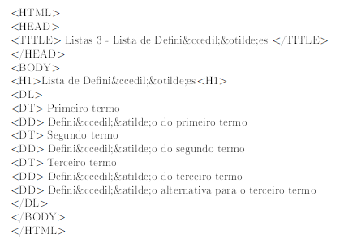

Slide 35
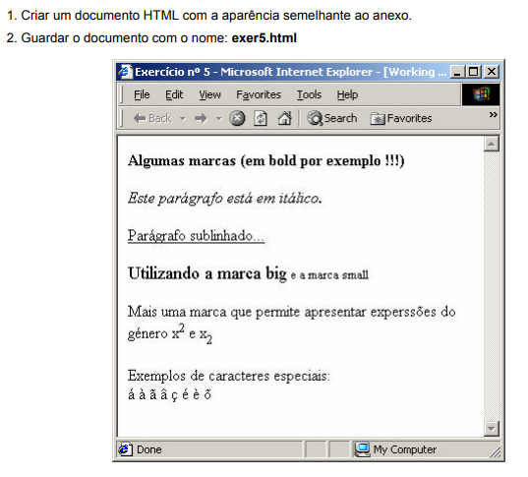

Slide 36
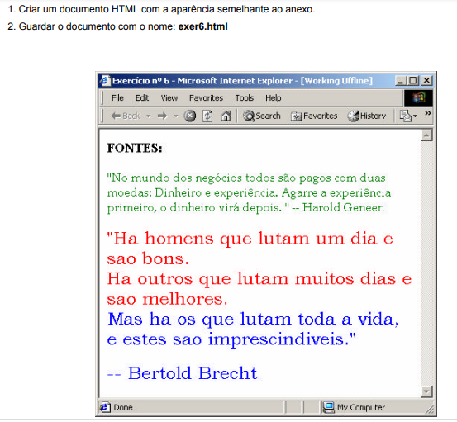
HTML

Slide 37
HTML
Referências:
Apostila de HTML - Programa de Educação Tutorial Curso de Engenharia de Telecomunicações - Universidade Federal Fluminense
Autora: Robertha Pereira Pedroso - Atualizações: Pâmella Almeida Gomes
Rafael de Oliveira Ribeiro
Apostila HTML 5 – UNESP-
Profª Ariane Scarelli e Profª Kátia Zambon

